Slide 1
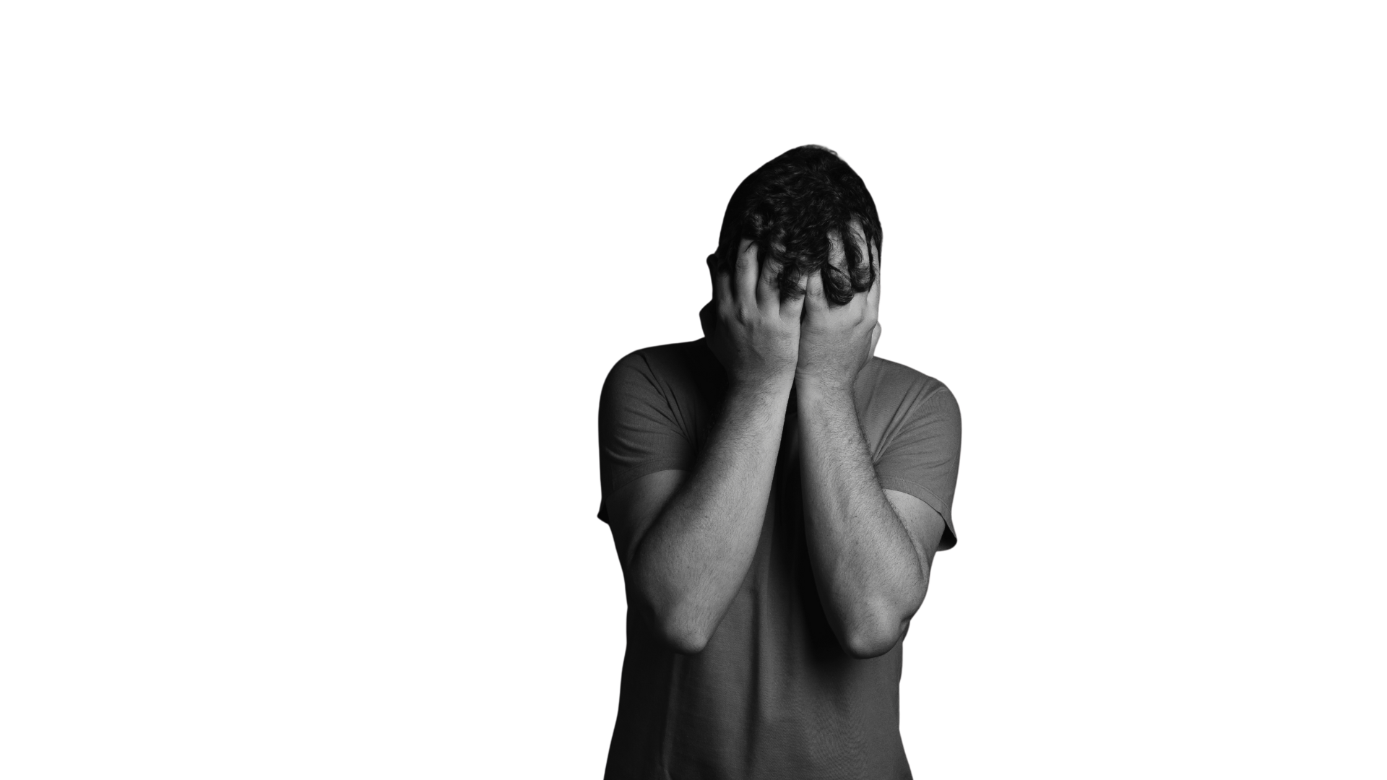
LUTANDO CONTRA
A ANSIEDADE
COM A CONFIANÇA
EBD Ansiedade Masculina

Slide 2

O QUE TE DEIXA
ANSIOSO?

Slide 3

PRINCIPAIS CAUSAS DE ANSIEDADE EM HOMENS
Sociais/Culturais O que é ser homem/ não expressa emoções
Trabalho e Economia Pressões profissionais e financeiras
Trauma e Saúde Traumas e doenças
Biologia/Genética Desequilíbrios hormonais
Estilo de vida Substâncias, sono, alimentação,
sedentarismo
Relações e Mídias Sociais Expectativas, comparação social,
"medo de ficar de fora“
Personalidade Resiliência emocional (maior ou menor)

Slide 4

O Senhor Deus colocou
o homem no jardim do Éden
para cuidar dele e cultivá-lo.
(Gn 2:15)

Slide 5
PRINCIPAIS CAUSAS DE ANSIEDADE EM HOMENS
Sociais/Culturais O que é ser homem/ não expressa emoções
Trabalho e Economia Pressões profissionais e financeiras
Trauma e Saúde Traumas e doenças
Biologia/Genética Desequilíbrios hormonais
Estilo de vida Substâncias, sono, alimentação,
sedentarismo
Relações e Mídias Sociais Expectativas, comparação social,
"medo de ficar de fora“
Personalidade Resiliência emocional (maior ou menor)

Slide 6
A Lição
A observação do mundo natural
e a vida de Jesus
servem como antídoto
contra o veneno da ansiedade.

Slide 7
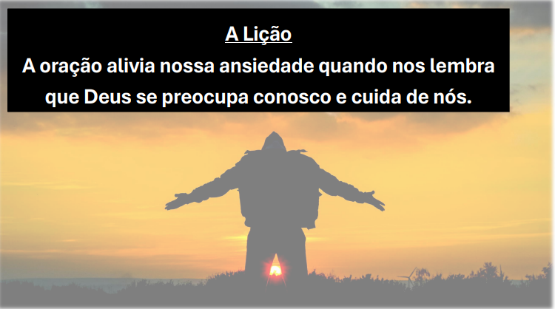

Slide 8

GRANDE IDEIA
A confiança em Deus
acaba com a ansiedade

Slide 9
10 ATRIBUTOS
DE DEUS

Slide 10
10 COISAS QUE DEUS
TEM FEITO EM
SUA VIDA

Slide 11

Onde a fé começa,
a ansiedade acaba.
Onde a ansiedade começa,
a fé acaba.
(Pierson, Arthur T. “As Palavras Sábias de George Müller”. George Müller de Bristol. Fleming H. Revell, 1899, pág. 437).
MacArthur Jr, John. Abaixo a ansiedade: Recursos bíblicos para vencermos um inimigo constante (Portuguese Edition) (p. 63). Editora Cultura Cristã.

Slide 12
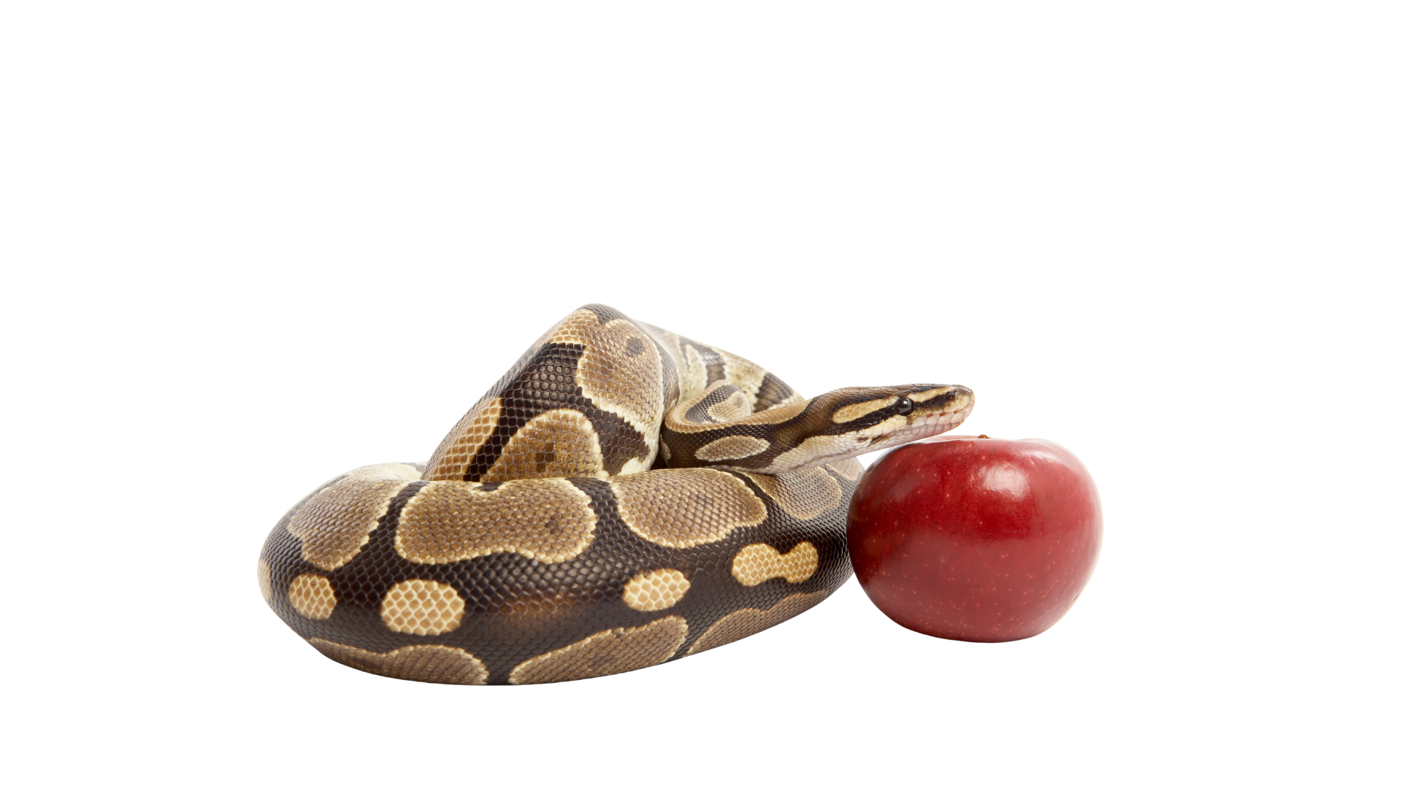
EXEMPLO DE ADÃO
(ansiedade pelo que não tem)
Ora, a serpente era o mais astuto de todos os animais selvagens que o Senhor Deus tinha feito. E ela perguntou à mulher: "Foi isto mesmo que Deus disse: ‘Não comam de nenhum fruto das árvores do jardim’? " (Gn 3.1)
Disse a serpente à mulher: "Certamente não morrerão!
Deus sabe que, no dia em que dele comerem, seus olhos se abrirão, e vocês serão como Deus, conhecedores do bem e do mal". (Gn 3.4-5)

Slide 13

EXEMPLO DE ADÃO
(ansiedade pelo que não tem)
Os olhos dos dois se abriram, e perceberam que estavam nus; então juntaram folhas de figueira para cobrir-se.
Mas o Senhor Deus chamou o homem, perguntando: "Onde está você? "
E ele respondeu: "Ouvi teus passos no jardim e fiquei com medo, porque estava nu; por isso me escondi". (Gn 3.7-10)

Slide 14
EXEMPLO DE ADÃO
(ansiedade pelo que não tem)
Porei inimizade entre você e a mulher, entre a sua descendência
e o descendente dela;
este lhe ferirá a cabeça,
e você lhe ferirá o calcanhar".
(Gn 3:15)

Slide 15
EXEMPLO DE ADÃO
Adão deu à sua mulher o nome de Eva,
pois ela seria mãe de toda a humanidade.
O Senhor Deus fez roupas de pele e com elas vestiu Adão e sua mulher.
Então disse o Senhor Deus: "Agora o homem se tornou como um de nós, conhecendo o bem e o mal. Não se deve, pois, permitir que ele também tome do fruto da árvore da vida e o coma, e viva para sempre".
Por isso o Senhor Deus o mandou embora do jardim do Éden
para cultivar o solo do qual fora tirado.
Depois de expulsar o homem, colocou a leste do jardim do Éden querubins e uma espada flamejante que se movia,
guardando o caminho para a árvore da vida. (Gn 3.20-24)

Slide 16

EXEMPLO DE CAIM
(ansiedade pela identidade/comparação)
Passado algum tempo, Caim trouxe do fruto da terra uma oferta ao Senhor.
Abel, por sua vez, trouxe as partes gordas das primeiras crias do seu rebanho.
O Senhor aceitou com agrado Abel e sua oferta, mas não aceitou Caim e sua oferta. Por isso Caim se enfureceu e o seu rosto se transtornou. (Gn 4.3-5)

Slide 17
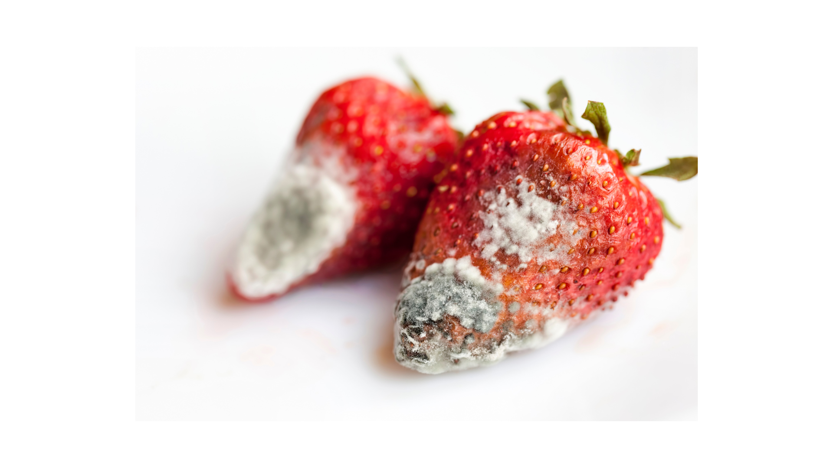
EXEMPLO DE CAIM
(ansiedade pela identidade/comparação)
O Senhor disse a Caim:
"Por que você está furioso?
Por que se transtornou o seu rosto?
Se você fizer o bem, não será aceito? Mas se não o fizer,
saiba que o pecado o ameaça à porta; ele deseja conquistá-lo,
mas você deve dominá-lo". (Gn 4.6-7)

Slide 18

EXEMPLO DE CAIM
(ansiedade pela identidade/comparação)
Disse o Senhor:
"O que foi que você fez? Escute! Da terra o sangue do seu irmão está clamando.
Agora amaldiçoado é você pela terra,
que abriu a boca para receber da sua mão
o sangue do seu irmão.
Quando você cultivar a terra,
esta não lhe dará mais da sua força. Você será um fugitivo errante pelo mundo". (Gn 4.10-12)

Slide 19
EXEMPLO DE CAIM
(ansiedade pela identidade/comparação)
Disse Caim ao Senhor:
"Meu castigo é maior do que posso suportar.
Hoje me expulsas desta terra, e terei que me esconder da tua face; serei um fugitivo errante pelo mundo, e qualquer que me encontrar me matará".
Mas o Senhor lhe respondeu: "Não será assim; se alguém matar Caim, sofrerá sete vezes a vingança".
E o Senhor colocou em Caim um sinal, para que ninguém que viesse a encontrá-lo o matasse.
(Gn 4.13-15)

Slide 20
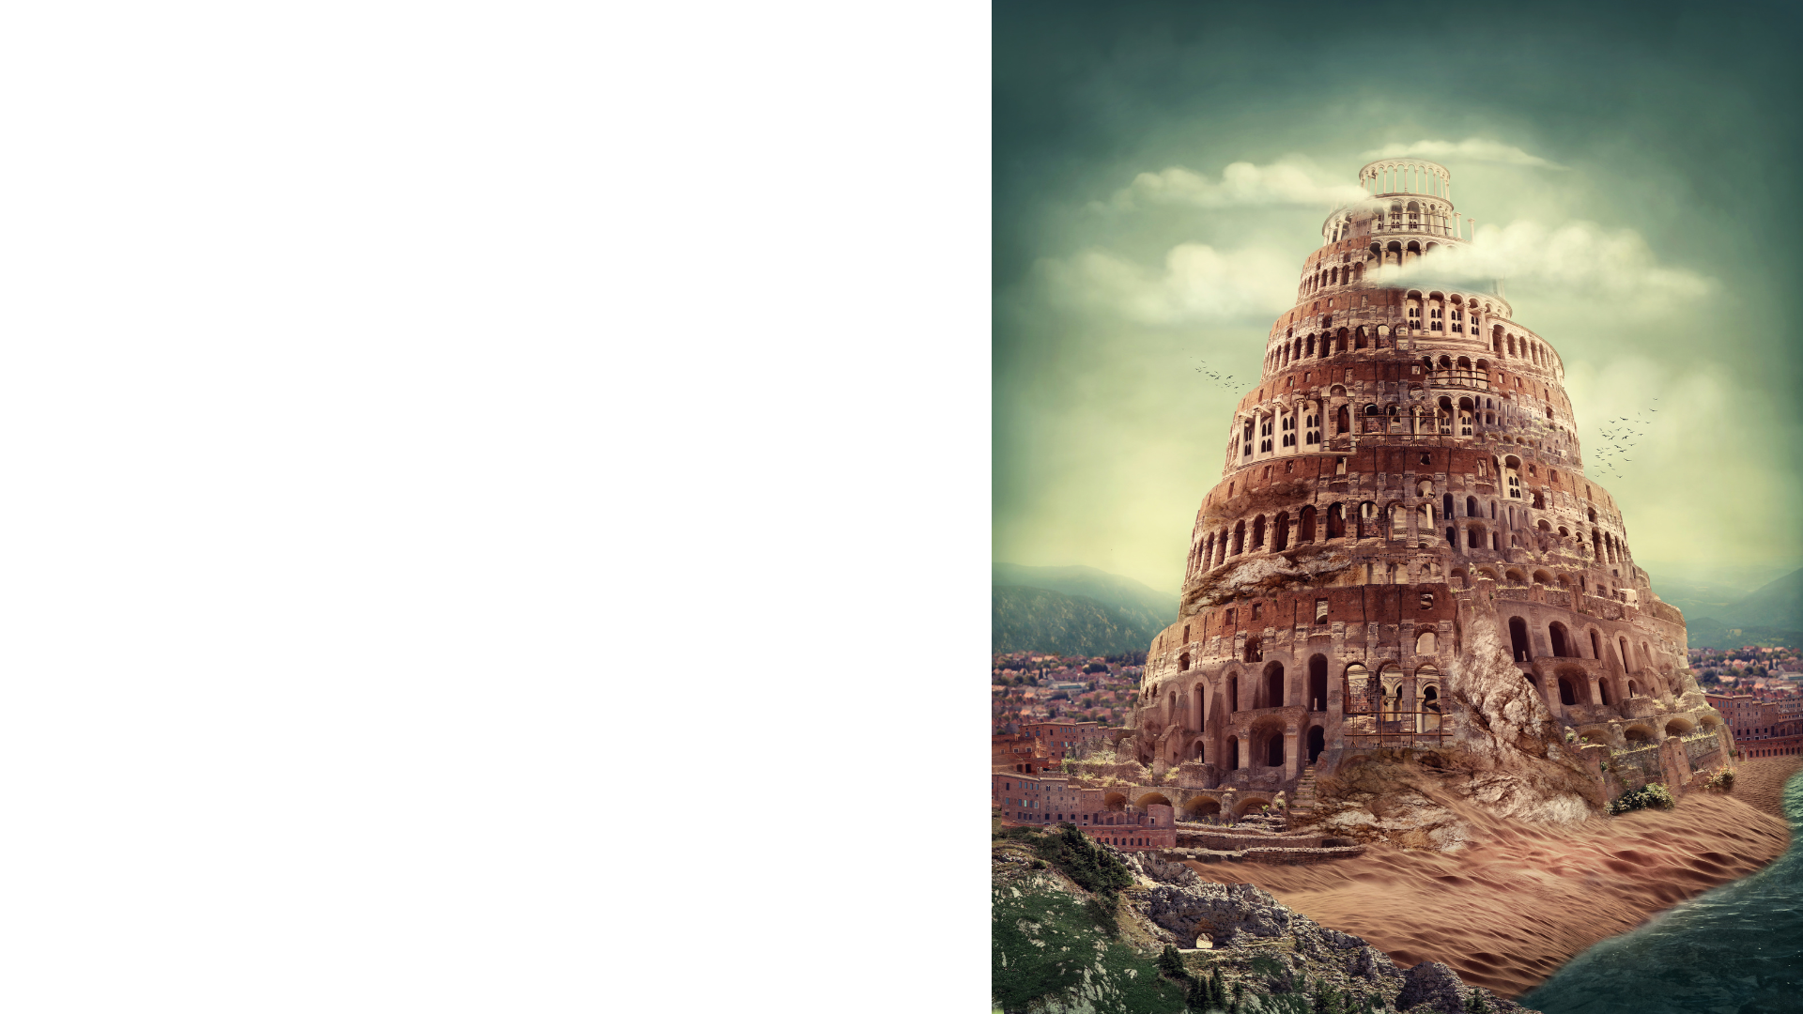
EXEMPLO DE BABEL
(ansiedade pela segurança, glória e conforto)
Depois disseram:
"Vamos construir uma cidade,
com uma torre que alcance os céus. Assim nosso nome será famoso
e não seremos espalhados
pela face da terra". (Gn 11:4)

Slide 21

EXEMPLO DE BABEL
(ansiedade pela segurança, glória e conforto)
Venham, desçamos e confundamos
a língua que falam,
para que não entendam mais uns aos outros".
Assim o Senhor os dispersou dali
por toda a terra, e pararam de construir a cidade.
Por isso foi chamada Babel, porque ali o Senhor confundiu a língua de todo o mundo.
Dali o Senhor os espalhou por toda a terra.
(Gn 11.7-9)

Slide 22
EXEMPLO DE BABEL
(ansiedade pela segurança, glória e conforto)
Então o Senhor disse a Abrão: "Saia da sua terra, do meio dos seus parentes e da casa de seu pai, e vá para a terra que eu lhe mostrarei.
"Farei de você um grande povo, e o abençoarei. Tornarei famoso o seu nome,
e você será uma bênção.
Abençoarei os que o abençoarem,
e amaldiçoarei os que o amaldiçoarem;
e por meio de você todos os povos da terra
serão abençoados". (Gn 12.1-3)

Slide 23
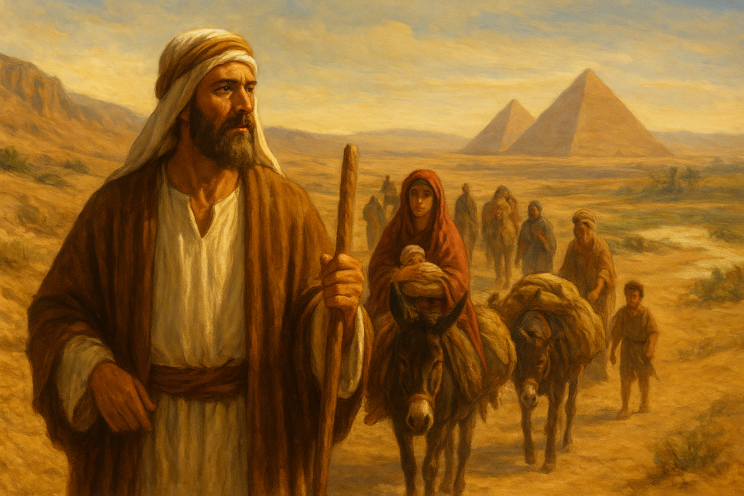
EXEMPLO DE ABRAÃO
(ansiedade pelo sustento e segurança)
Houve fome naquela terra,
e Abrão desceu ao Egito
para ali viver algum tempo,
pois a fome era rigorosa.
(Gn 12:10)

Slide 24
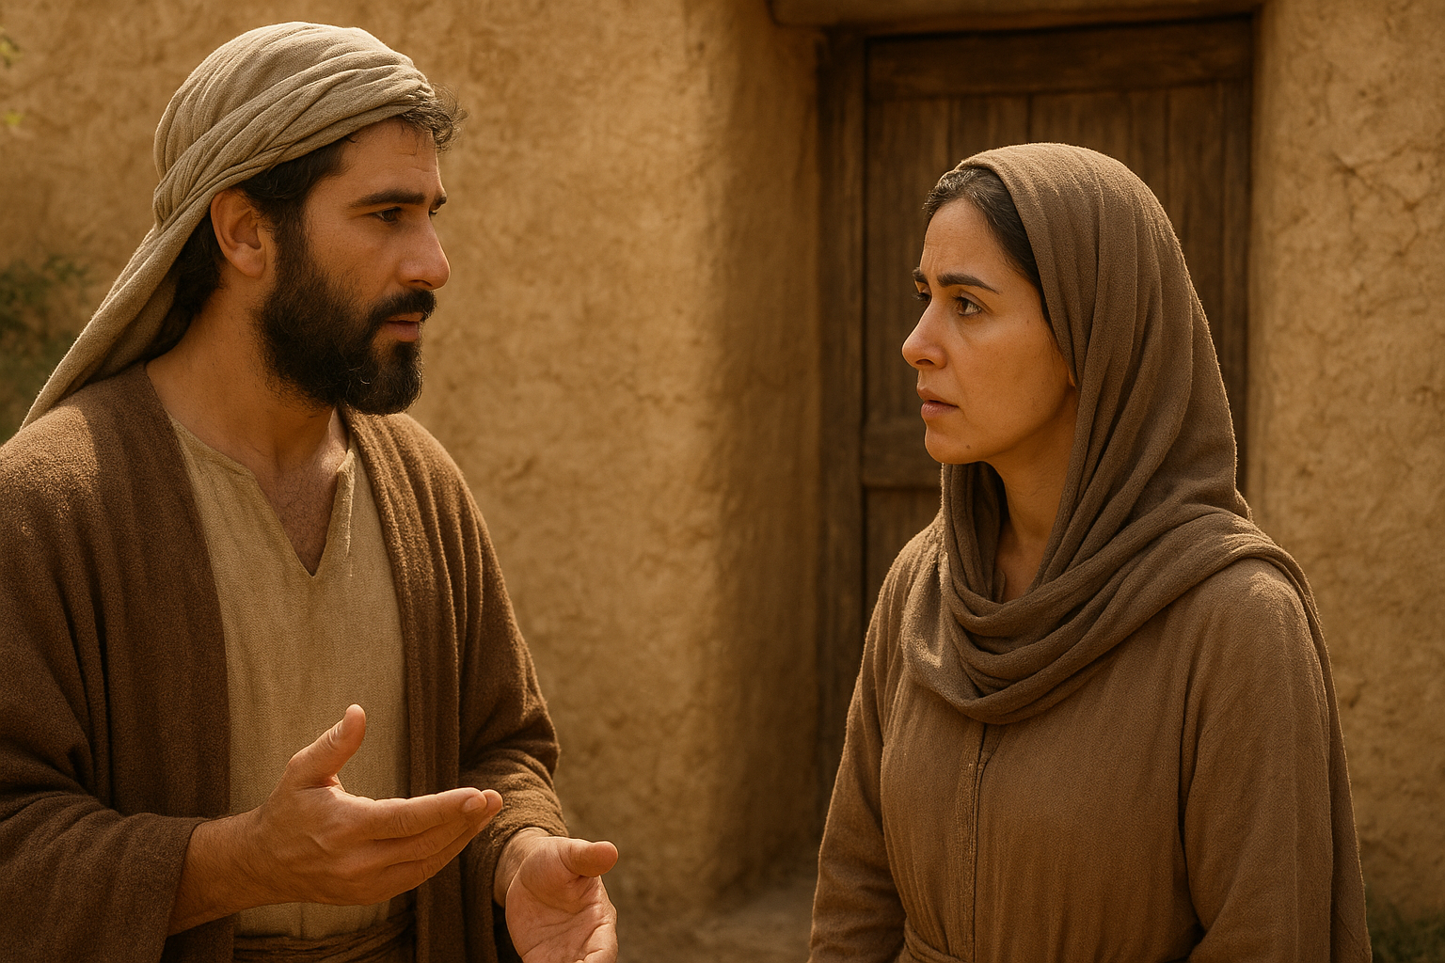
EXEMPLO DE ABRAÃO
(ansiedade pelo sustento e segurança)
Quando estava chegando ao Egito,
disse a Sarai, sua mulher:
"Bem sei que você é bonita.
Quando os egípcios a virem, dirão:
‘Esta é a mulher dele’.
E me matarão, mas deixarão você viva.
Diga que é minha irmã, para que me tratem bem por amor a você e minha vida seja poupada por sua causa".
(Gn 12.11-13)

Slide 25
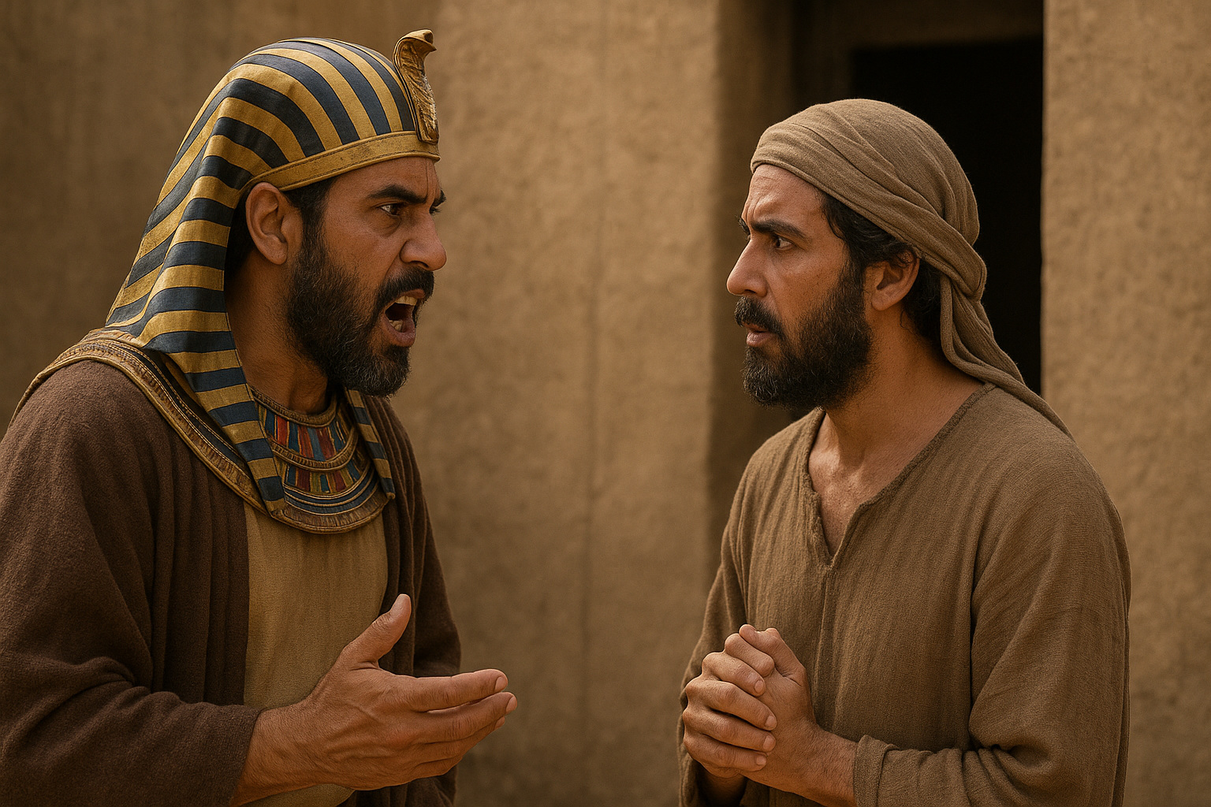
EXEMPLO DE ABRAÃO
(ansiedade pelo sustento e segurança)
Vendo-a, os homens da corte do faraó a elogiaram diante do faraó, e ela foi levada ao seu palácio.
Mas o Senhor puniu o faraó e sua corte com graves doenças, por causa de Sarai, mulher de Abrão.
A seguir o faraó deu ordens para que providenciassem o necessário para que Abrão partisse, com sua mulher e com tudo o que possuía. (Gn 12.15, 17, 20)

Slide 26
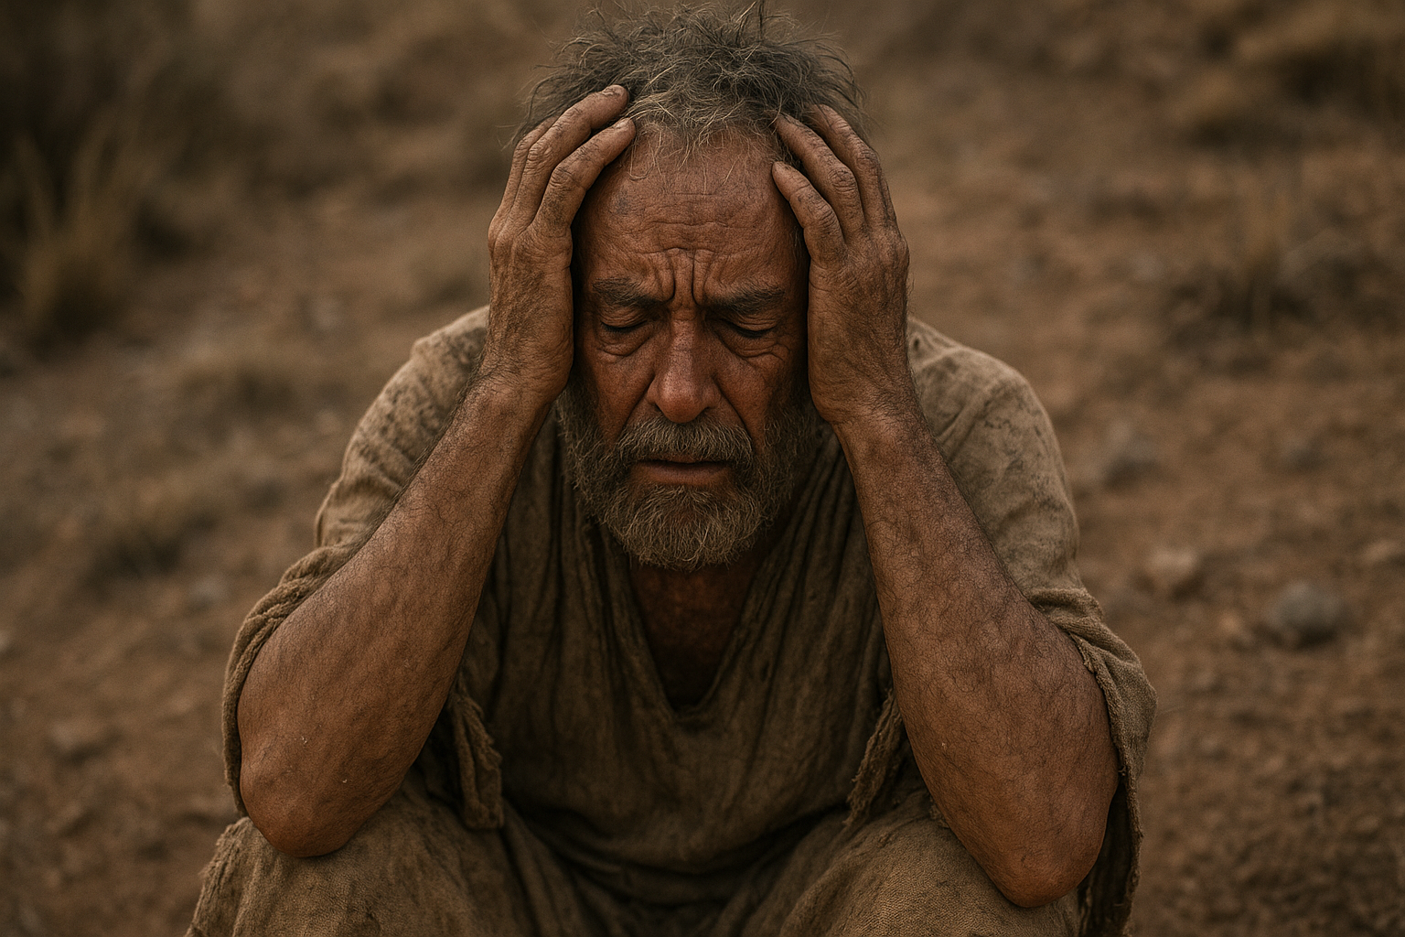
EXEMPLO DE JÓ
(ansiedade pelo sofrimento)
Saiu, pois, Satanás da presença do Senhor e afligiu Jó com feridas terríveis, da sola dos pés ao alto da cabeça.
Então Jó apanhou um caco de louça com o qual se raspava,
sentado entre as cinzas. (Jó 2.7-8)

Slide 27
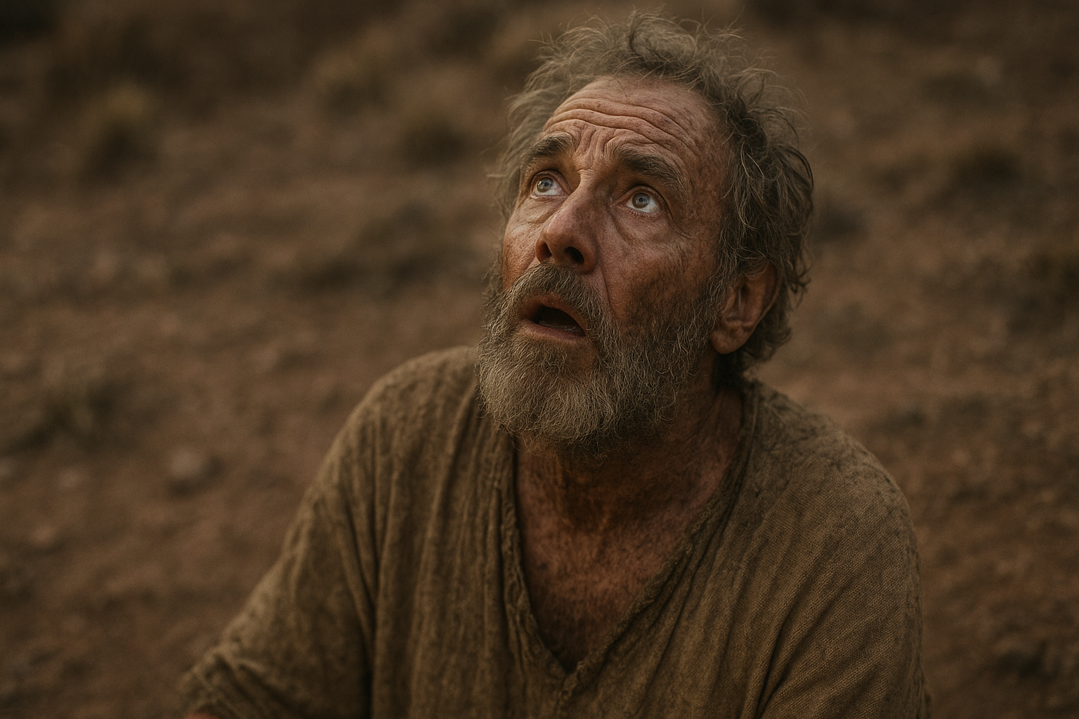
EXEMPLO DE JÓ
(ansiedade pelo sofrimento)
Então o Senhor respondeu a Jó
do meio da tempestade. Disse ele:
"Quem é esse que obscurece o meu conselho com palavras sem conhecimento?
Prepare-se como simples homem; vou fazer-lhe perguntas, e você me responderá.
"Onde você estava quando lancei
os alicerces da terra?
Responda-me, se é que você sabe tanto.
(Jó 38.1-4)

Slide 28
EXEMPLO DE JÓ
Então Jó respondeu ao Senhor:
"Sou indigno; como posso responder-te? Ponho a mão sobre a minha boca. Falei uma vez, mas não tenho resposta; sim, duas vezes, mas não direi mais nada".
Depois, o Senhor falou a Jó do meio da tempestade:
"Prepare-se como simples homem que é; eu lhe farei perguntas, e você me responderá. Você vai pôr em dúvida a minha justiça? Vai condenar-me para justificar-se? Seu braço é como o de Deus, e sua voz pode trovejar como a dele? Adorne-se, então, de esplendor e glória, e vista-se de majestade e honra. (Jó 40.3-10)

Slide 29
EXEMPLO DE JÓ
(ansiedade pelo sofrimento)
Meus ouvidos já tinham ouvido a teu respeito, mas agora os meus olhos te viram.
Por isso menosprezo a mim mesmo e me arrependo no pó e na cinza".
Meu servo Jó orará por vocês; eu aceitarei a oração dele e não farei com vocês o que vocês merecem pela loucura que cometeram. Vocês não falaram o que é certo a meu respeito, como fez meu servo Jó".
Depois que Jó orou por seus amigos, o Senhor o tornou novamente próspero e lhe deu em dobro tudo o que tinha antes.
O Senhor abençoou o final da vida de Jó mais do que o início. (Jó 42.5-12)

Slide 30
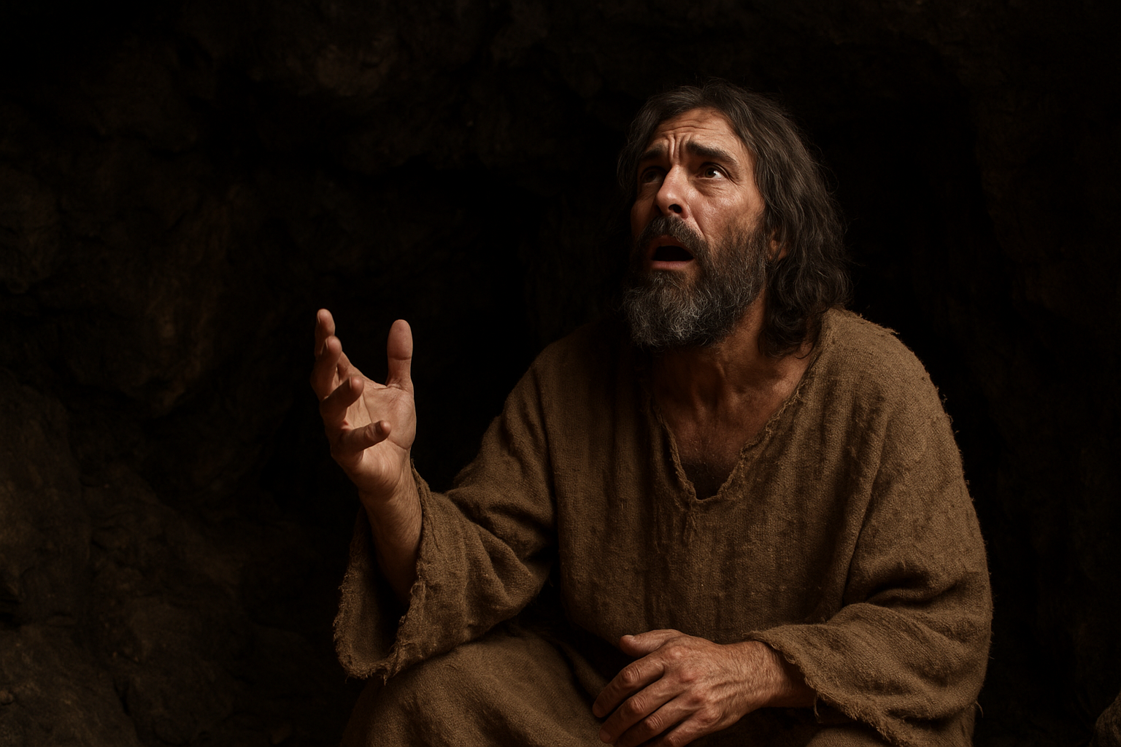
EXEMPLO DE ELIAS
(ansiedade pela exaustão, desânimo e medo)
"Já tive o bastante, Senhor.
Tira a minha vida;
não sou melhor do que
os meus antepassados. "
(1Rs 19.4)

Slide 31
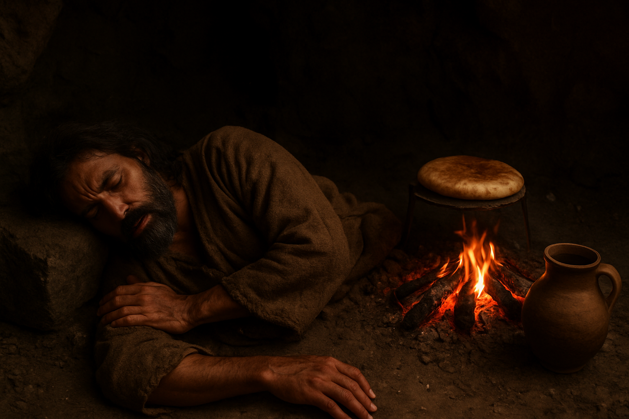
EXEMPLO DE ELIAS
(ansiedade pela exaustão, desânimo e medo)
Então veio um vento fortíssimo que separou os montes e esmigalhou as rochas diante do Senhor, mas o Senhor não estava no vento.
Depois do vento houve um terremoto,
mas o Senhor não estava no terremoto.
Depois do terremoto houve um fogo,
mas o Senhor não estava nele. E depois do fogo
houve o murmúrio de uma brisa suave.
E uma voz lhe perguntou:
"O que você está fazendo aqui, Elias? “ (1Rs 19.11-13)

Slide 32
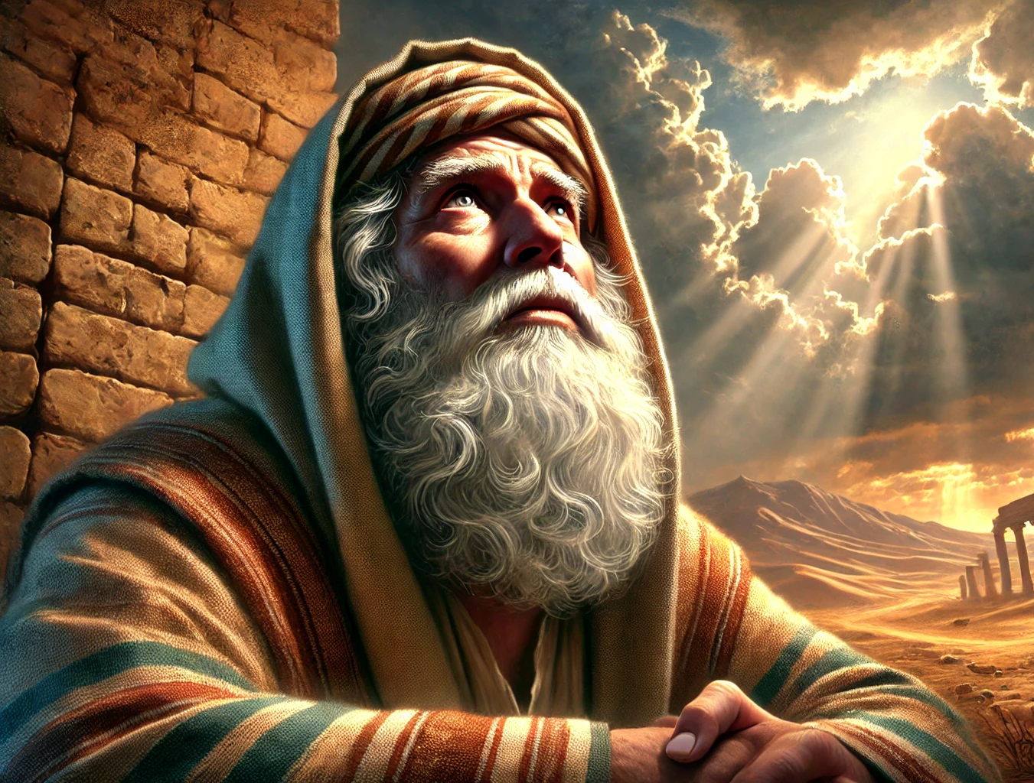
EXEMPLO DE HABACUQUE
(ansiedade pela injustiça religiosa e política)
Advertência do profeta Habacuque.
Até quando, Senhor, clamarei por socorro, sem que tu ouças? Até quando gritarei a ti: "Violência! " sem que tragas salvação?
Por que me fazes ver a injustiça, e contemplar a maldade? A destruição e a violência estão diante de mim; há luta e conflito por todo lado. (Hc 1.1-3)

Slide 33
EXEMPLO DE HABACUQUE
(ansiedade pela injustiça religiosa e política)
"Olhem as nações e contemplem-nas, fiquem atônitos e pasmem; pois nos dias de vocês farei algo em que não creriam, se lhes fosse contado.
Estou trazendo os babilônios,
nação cruel e impetuosa,
que marcha por toda a extensão da terra para apoderar-se de moradias que não lhe pertencem. (Hc 1.5-6)

Slide 34
EXEMPLO DE HABACUQUE
(ansiedade pela injustiça religiosa e política)
Senhor, tu não és desde a eternidade?
Meu Deus, meu Santo, tu não morrerás. Senhor, tu designaste essa nação para executar juízo; ó Rocha, determinaste a ela que aplicasse castigo.
Teus olhos são tão puros, que não suportam ver o mal; não podes tolerar a maldade. Por que toleras então esses perversos? Por que ficas calado enquanto os ímpios engolem
os que são mais justos do que eles? (Hc 1.12-13)

Slide 35
EXEMPLO DE HABACUQUE
(ansiedade pela injustiça religiosa e política)
Escreva: "O ímpio está envaidecido; seus desejos não são bons;
mas o justo viverá pela sua fidelidade.
Mas o Senhor está
em seu santo templo;
diante dele fique em silêncio
toda a terra". (Hc 2.4, 20)

Slide 36
EXEMPLO DE HABACUQUE
(ansiedade pela injustiça religiosa e política)
Mesmo não florescendo a figueira, não havendo uvas nas videiras; mesmo falhando a safra de azeitonas, não havendo produção de alimento nas lavouras, nem ovelhas no curral nem bois nos estábulos, ainda assim eu exultarei no Senhor e me alegrarei no Deus da minha salvação.
O Senhor Soberano é a minha força; ele faz os meus pés como os do cervo; ele me habilita a andar em lugares altos.
Para o mestre de música. Para os meus instrumentos de cordas.
(Hc 3.17-19)

Slide 37

EXEMPLO DE PAULO
(ansiedade por um sofrimento constante)
Para impedir que eu me exaltasse
por causa da grandeza dessas revelações, foi-me dado um espinho na carne,
um mensageiro de Satanás,
para me atormentar.
Três vezes roguei ao Senhor
que o tirasse de mim. (2Co 12.7-8)

Slide 38
EXEMPLO DE PAULO
(ansiedade por um sofrimento constante)
Mas ele me disse: "Minha graça é suficiente para você, pois o meu poder se aperfeiçoa na fraqueza". Portanto, eu me gloriarei ainda mais alegremente em minhas fraquezas, para que o poder de Cristo repouse em mim.
Por isso, por amor de Cristo, regozijo-me nas fraquezas, nos insultos, nas necessidades, nas perseguições, nas angústias. Pois, quando sou fraco é que sou forte. (2Co 12.9-10)

Slide 39
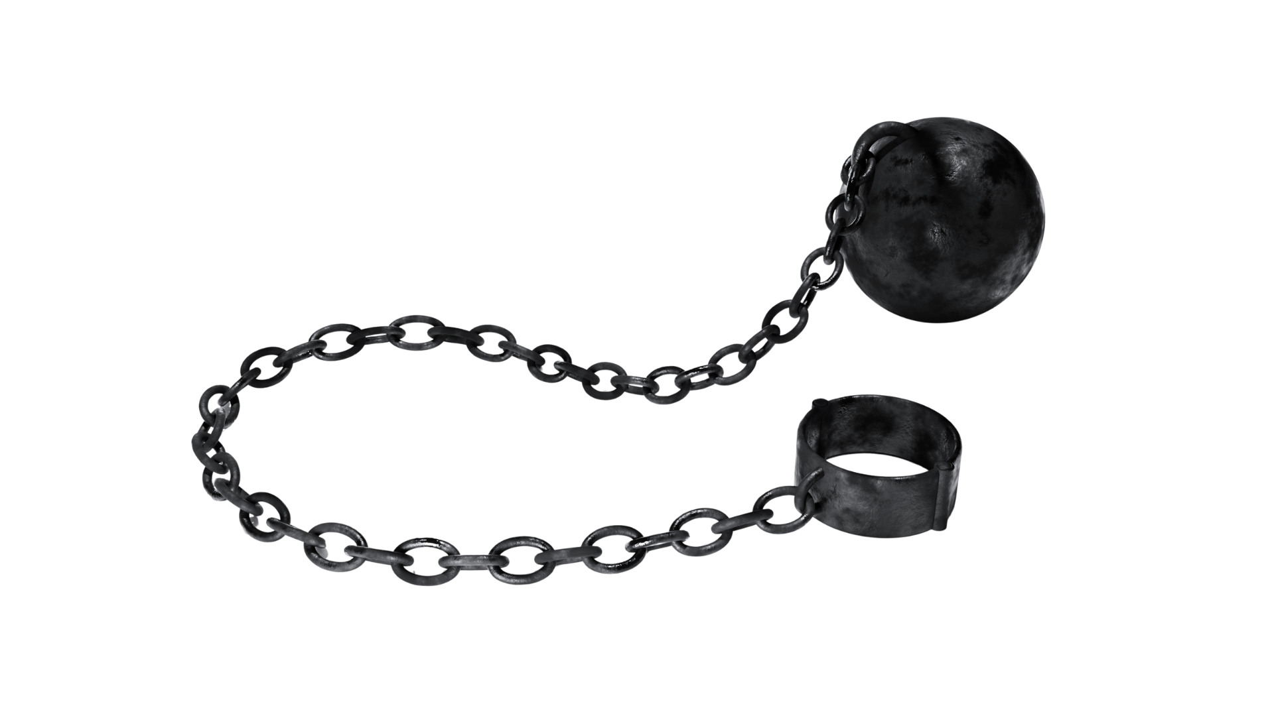
EXEMPLO DAS IGREJAS DA ÁSIA
(ansiedade pela perseguição)
Eu, João, irmão e
companheiro de vocês no sofrimento,
no Reino e na perseverança em Jesus, estava na ilha de Patmos,
por causa da palavra de Deus
e do testemunho de Jesus.
(Ap 1:9)

Slide 40
EXEMPLO DAS IGREJAS DA ÁSIA
(ansiedade pela perseguição)
Não tenha medo do que você está prestes a sofrer. Saibam que o diabo lançará alguns de vocês
na prisão para prová-los,
e vocês sofrerão perseguição durante dez dias.
Seja fiel até a morte, e eu lhe darei a coroa da vida.
Aquele que tem ouvidos ouça o que
o Espírito diz às igrejas. O vencedor de modo algum sofrerá a segunda morte.(Ap 2.10-11)

Slide 41

SUPER TRUNFO-
O caráter a e obra de Deus em Cristo
Que diremos, pois, diante dessas coisas?
Se Deus é por nós, quem será contra nós?
Aquele que não poupou a seu próprio Filho, mas o entregou por todos nós,
como não nos dará juntamente com ele,
e de graça, todas as coisas? (Rm 8.31-32)

Slide 42
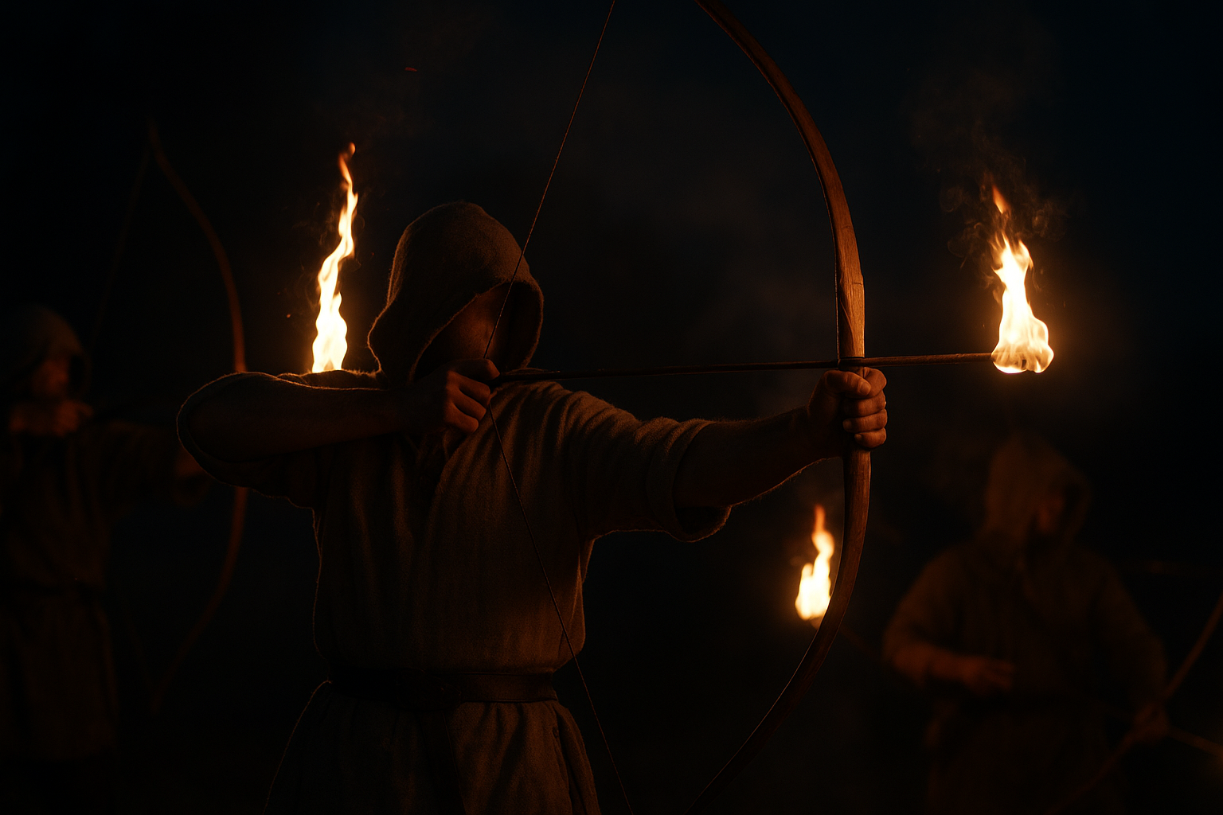
usem o escudo da fé,
com o qual vocês
poderão apagar
todas as setas
inflamadas do Maligno.
(Ef 6:16)

Slide 43
PRINCÍPIO
As verdades sobre quem Deus é
te protegem da ansiedade.

Slide 44
APLICAÇÃO PRÁTICA
avalie sua lista de ansiedades. Como a lista sobre quem Deus é e o que Ele tem feito te ajudam a lidar com as ansiedade?
estudo um salmo por dia e destaque os versículos que te ajudam a combater a ansiedade.
crie uma playlist da ansiedade, com boas músicas que falam do caráter e das promessas de Deus.

Slide 45
GRANDE IDEIA
A confiança em Deus
acaba com a ansiedade

